Slide 1



ĐỊNH LÍ THALES TRONG TAM GIÁC

Slide 2


HOẠT ĐỘNG MỞ ĐẦU
Bác Dư muốn cắt một thanh sắt (Hình 1) thành năm phần bằng nhau nhưng bác lại không có thước để đo,
Bác Dư có thể thực hiện điều đó bằng cách nào?
Notes:
GV sử dụng máy chiếu, chiều hình 1 đưa ra tình huống vào bài như SGK/T52 và từ đó đưa ra tình huống vào bài.

Slide 3

§1. ĐỊNH LÍ THALES TRONG TAM GIÁC
I.ĐOẠN THẲNG TỈ LỆ
Hoạt động 1 (SGK-T52):
Cho hai đoạn thẳng và hai đoạn thẳng
So sánh hai tỉ số
HOẠT ĐỘNG HÌNH THÀNH KIẾN THỨC
Giải
Notes:
GV yêu cầu HS tìm hiểu HĐ 1-SGK/T52.
HS: Hai tỉ số này bằng nhau

Slide 4

Vậy thế nào là hai đoạn thẳng tỉ lệ?
HOẠT ĐỘNG HÌNH THÀNH KIẾN THỨC
Notes:
HS (nêu nội dung nhận xét):
- Hai đoạn thẳng tỉ lệ là hai đoạn thẳng có tỉ lệ thức bằng nhau

Slide 5

§1. ĐỊNH LÍ THALES TRONG TAM GIÁC
I.ĐOẠN THẲNG TỈ LỆ
HOẠT ĐỘNG HÌNH THÀNH KIẾN THỨC
Notes:
GV chiếu nội dung nhận xét, yêu cầu HS đọc lại và ghi nhớ nội dung nhận xét.

Slide 6
I.ĐOẠN THẲNG TỈ LỆ
Ví dụ 1 (SGK-T52): Trong Hình 2, hai đoạn thẳng AM và MB có tỉ lệ với hai đoạn thẳng AN và NC hay không? Vì sao?
Giải
HOẠT ĐỘNG HÌNH THÀNH KIẾN THỨC
Hình 2
Notes:
GV yêu cầu HS nghiên cứu Ví dụ 1 (SGK/T52)

Slide 7
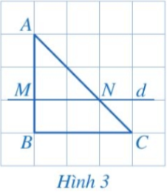

§1. ĐỊNH LÍ THALES TRONG TAM GIÁC
II. ĐỊNH LÍ THALES TRONG TAM GIÁC
1. Định lí Thales
Hoạt động 2 (SGK-T53)
HOẠT ĐỘNG HÌNH THÀNH KIẾN THỨC
Notes:
- GV chiếu Hình 3 trong SGK và yêu cầu HS đoán các đường thẳng song song với nhau để hoàn thành yêu cầu của HĐ2
- Thông qua HĐ2, GV hướng dẫn HS thừa nhận định lí Thales trong tam giác

Slide 8
§1. ĐỊNH LÍ THALES TRONG TAM GIÁC
II. ĐỊNH LÍ THALES TRONG TAM GIÁC
1. Định lí Thales
Hoạt động 2 (SGK-T53)
HOẠT ĐỘNG HÌNH THÀNH KIẾN THỨC
Notes:
- GV chiếu Hình 3 trong SGK và yêu cầu HS đoán các đường thẳng song song với nhau để hoàn thành yêu cầu của HĐ2
- Thông qua HĐ2, GV hướng dẫn HS thừa nhận định lí Thales trong tam giác

Slide 9
§1. ĐỊNH LÍ THALES TRONG TAM GIÁC
II. ĐỊNH LÍ THALES TRONG TAM GIÁC
1. Định lí Thales
Định lí Thales trong tam giác:
Nếu một đường thẳng song song với một cạnh của tam giác và cắt hai cạnh còn lại thì nó định ra trên hai cạnh đó những đoạn thẳng tương ứng tỉ lệ.
HOẠT ĐỘNG HÌNH THÀNH KIẾN THỨC
Notes:
- GV chiếu Hình 3 trong SGK và yêu cầu HS đoán các đường thẳng song song với nhau để hoàn thành yêu cầu của HĐ2
- Thông qua HĐ2, GV hướng dẫn HS thừa nhận định lí Thales trong tam giác

Slide 10
1.Định lí Thales
* Định lí Thales trong tam giác (SGK/T53)
HOẠT ĐỘNG HÌNH THÀNH KIẾN THỨC

Slide 11
1. Định lí Thales
Luyện tập 1 (SGK-T53)
Giải
HOẠT ĐỘNG HÌNH THÀNH KIẾN THỨC
Notes:
- GV yêu cầu HS đọc và hoàn thành Luyện tập 1 vào vở để luyện tập về định lí Thales.

Slide 12
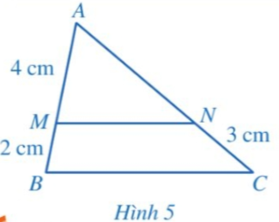

1.Định lí Thales
Ví dụ 2 (SGK-T53)
Giải
HOẠT ĐỘNG HÌNH THÀNH KIẾN THỨC
Notes:
- GV chiếu Hình 5 trong SGK và yêu cầu HS áp dụng nội dung định lí Thales để hoàn thành yêu cầu của VD2

Slide 13
1.Định lí Thales
Luyện tập 2(SGK-T53)
Giải
HOẠT ĐỘNG HÌNH THÀNH KIẾN THỨC
Notes:
- GV yêu cầu HS thảo luận cặp đôi, áp dụng định lí Thales hoàn thành Luyện tập 2 SGK trang 53

Slide 14
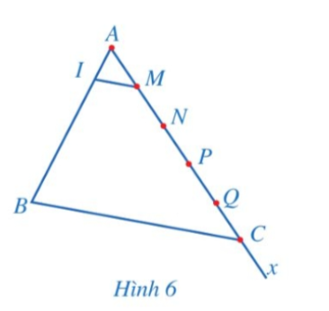
1.Định lí Thales
Ví dụ 3 (SGK-T54)
Giải
HOẠT ĐỘNG HÌNH THÀNH KIẾN THỨC
Notes:
GV yêu cầu học sinh thực hành theo nhóm 4, thực hành ví dụ 3 để trả lời yêu cầu của bài toán mở đầu

Slide 15
1.Định lí Thales
Ví dụ 3 (SGK-T54)
Giải
HOẠT ĐỘNG HÌNH THÀNH KIẾN THỨC
Notes:
GV yêu cầu học sinh thực hành theo nhóm 4, thực hành ví dụ 3 để trả lời yêu cầu của bài toán mở đầu

Slide 16
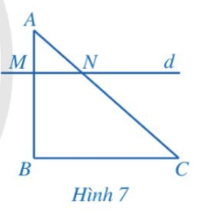
§1. ĐỊNH LÍ THALES TRONG TAM GIÁC
II. ĐỊNH LÍ THALES TRONG TAM GIÁC
2. Định lí Thales đảo
Hoạt động 3 (SGK-T54)
Giải
HOẠT ĐỘNG HÌNH THÀNH KIẾN THỨC
Notes:
- GV chiếu Hình 7 trong SGK và yêu cầu HS hoàn thành
- Thông qua HĐ 3, GV dẫn dắt đến Định lí Thales đảo

Slide 17
§1. ĐỊNH LÍ THALES TRONG TAM GIÁC
II. ĐỊNH LÍ THALES TRONG TAM GIÁC
2. Định lí Thales đảo
Nếu một đường thẳng cắt hai cạnh của một tam giác và định ra trên hai cạnh này những đoạn thẳng tương ứng tỉ lệ thì đường thẳng đó song song với cạnh còn lại của tam giác.
HOẠT ĐỘNG HÌNH THÀNH KIẾN THỨC
Notes:
- GV chiếu Hình 3 trong SGK và yêu cầu HS đoán các đường thẳng song song với nhau để hoàn thành yêu cầu của HĐ2
- Thông qua HĐ2, GV hướng dẫn HS thừa nhận định lí Thales trong tam giác

Slide 18
2.Định lí Thales đảo
* Định lí Thales đảo (SGK/T54)
HOẠT ĐỘNG HÌNH THÀNH KIẾN THỨC
Notes:
Gv đưa ra nhận xét định lí Thales đảo dựa vào các cặp cạnh tỉ lệ

Slide 19
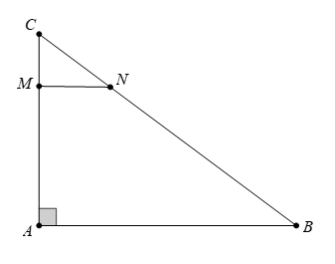
2.Định lí Thales đảo
Luyện tập 3 (SGK-T55)
Giải
HOẠT ĐỘNG HÌNH THÀNH KIẾN THỨC
Notes:
- GV yêu cầu HS thảo luận cặp đôi, áp dụng định lí Thales đảo hoàn thành Luyện tập 3 SGK trang 54, từ đó liên hệ tới hệ quả định lí Thales sẽ học ở tiết sau

Slide 20
HOẠT ĐỘNG LUYỆN TẬP
Notes:
GV sử dụng máy chiếu, chiều hình 1 đưa ra tình huống vào bài như SGK/T52 và từ đó đưa ra tình huống vào bài.

Slide 21






Bay khắp trời xanh

Slide 22


CỐ LÊN!

Slide 23


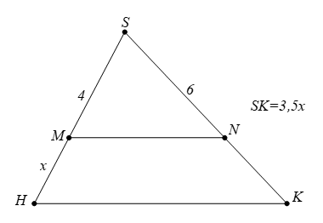





CÂU HỎI:
Tìm giá trị của $x$ trên hình vẽ
HU HU...
A. 3,5
B. 2,5
C. 1
D. 3

Slide 24



Slide 25




CÂU HỎI:
Cho hình vẽ, điều kiện nào sau đây không suy ra được DE//BC
HU HU...
A. $\frac{DB}{DA}=\frac{EC}{EA}$
B. $\frac{AD}{AB}=\frac{AE}{EC}$
C. $\frac{AB}{DB}=\frac{AE}{EC}$
D. $\frac{AD}{DE}=\frac{AE}{AC}$

Slide 27

CÂU HỎI:
Cho hình vẽ, trong đó DE//BC, $AD=12 cm,$
$DB=18 cm, CE=30 cm.$Độ dài AC bằng?
HU HU...
A. 75
B.45
C. 20
D. 50

Slide 28
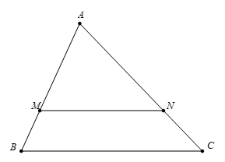
HOẠT ĐỘNG VẬN DỤNG
Bài tập 1 (SGK-T57)

Slide 29
HƯỚNG DẪN TỰ HỌC Ở NHÀ
- Ôn lại các kiến thức về định lí Thales trong tam giác
Hoàn thành các bài tập được giao trong sách BT
Chuẩn bị tiếp phần Hệ quả của định lí Thales và các bài tập trong bài 1. Định lí Thales trong tam giác.

Slide 30
Remember…
Safety First!
Thank you!

